Slide 1
МБДОУ д/с № 9. Попова Ольга Петровна
Краснодарский край, г. Кропоткин.

Slide 5
Кто из детей в опасности?

Slide 7
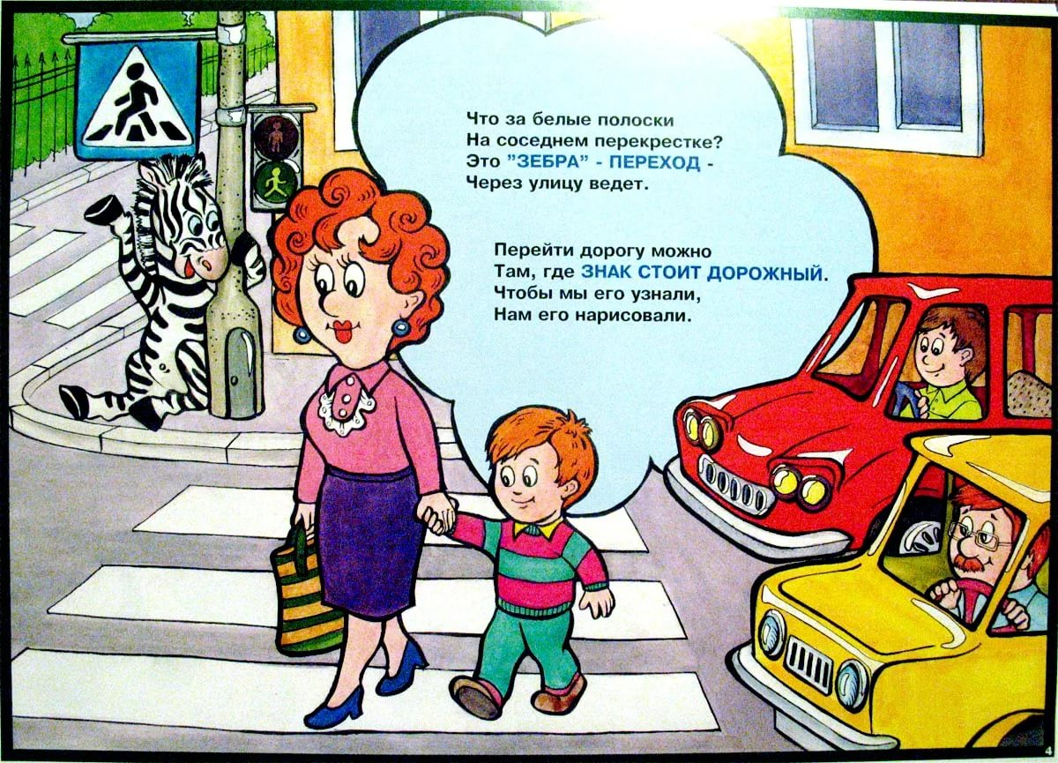

Slide 8
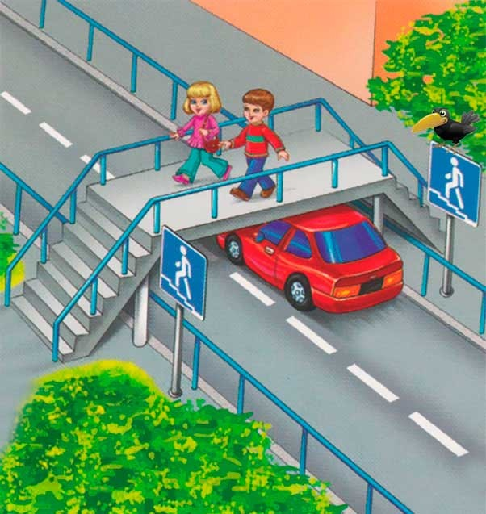

Slide 9
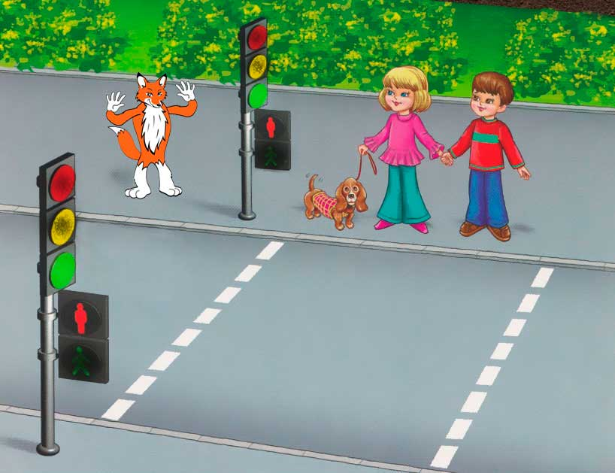

Slide 16
Не поступай так !

Slide 19
Кто из детей в опасности?

